Slide 1
Turizam je najvažniji
Gospodarstvo

Slide 2
Duga tradicija turizma u Hrvatskoj
19. stoljeće – prvi pisani vodiči, osnivanje prvih turističkih organizacija, turistička statistika
1884. – prvi hotel – hotel Kvarner
1960-ih – suvremeni turizam
Notes:
Crikvenica 1965. godine: https://www.youtube.com/watch?v=PZG44rkNe80
OPATIJA in the 50's & 60's (amazing video): https://www.youtube.com/watch?v=632KIwkbh4I
https://www.visitopatija.com/povijest-c302

Slide 3
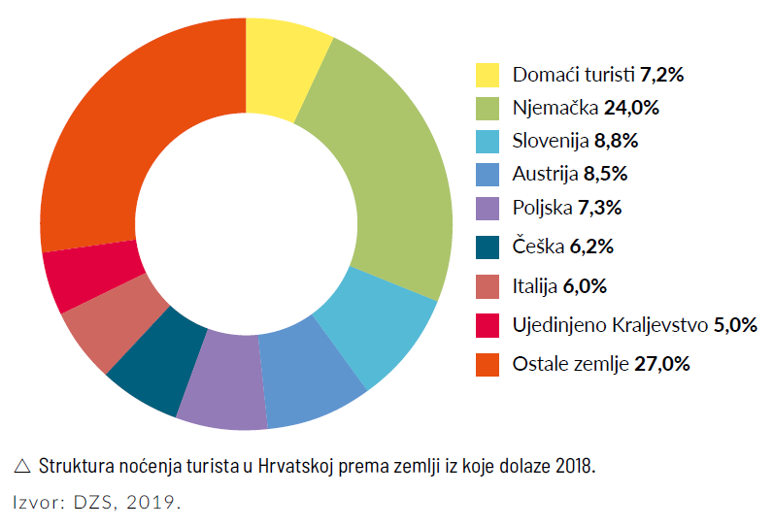
Turizam danas
18 milijuna turista godišnje (90% stranaca)
90 milijuna noćenja (Zašto je podatak o broju noćenja važniji? Koje su države prema broju noćenja najvažnije?)
Notes:
https://hrturizam.hr/resume-2019-godine-ostvareno-21-milijuna-dolazaka-i-1086-milijuna-nocenja/
https://www.dzs.hr/Hrv_Eng/publication/2019/04-03-02_01_2019.htm

Slide 4
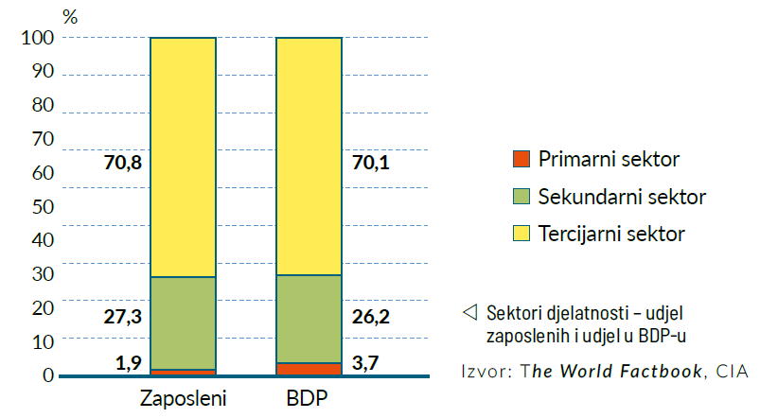
Najsnažniji je tercijarni sektor
2/3 BDP-a
Turizam, promet i trgovina – najvažnije djelatnosti u tercijarnom sektoru
Notes:
https://croatia.eu/index.php?view=article&id=32&lang=1

Slide 5
Turizam
Najvažnija djelatnost za hrvatsko gospodarstvo
20% BNP-a
Glavni prirodni preduvjeti za razvoj turizma: očuvana priroda s mnogim zaštićenim područjima, ugodno podneblje i prirodne ljepote
Notes:
https://www.udrugaturizma.hr/hrvatski-turizam-u-brojkama/
https://croatia.eu/index.php?view=article&lang=1&id=34

Slide 6
Društveni preduvjeti za razvoj turizma
Povoljan geografski položaj
Bogata kulturna baština
Obrazovani i stručni djelatnici
Bogata i raznovrsna ponuda

Slide 7
Društveni preduvjeti za razvoj turizma
Dobri smještajni kapaciteti (apartmani, hoteli, kampovi, odmarališta)
razvijeni prometni sustav

Slide 8
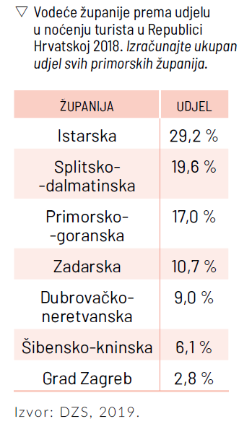
Najvažnije turističke destinacije
Obala (Istra, Kvarner i Dalmacija)
Nacionalni parkovi (NP Plitvička jezera, NP Krka)
Gradovi (Zagreb)
Seoski turizam
sezonalnost
Notes:
https://www.htz.hr/hr-HR/informacije-o-trzistima/analize-s-podrucja-turizma/turizam-u-brojkama
http://www.iztzg.hr/

Slide 9
Kako se turizam veže za druge djelatnosti?
Potiče njihov razvoj, ali i one potiču turizam
Poljoprivreda
Prehrambena industrija
Trgovina
Ugostiteljstvo
Objasnite povezanost turizma i razvoja različitih obrta, proizvodnih i uslužnih. Razmislite o još kakvim vezama (građevinarstvo, promet, kultura).

Slide 10
Ponavljanje
Koliki udio zaposlenih u Hrvatskoj radi u tercijarnom sektoru?
Koje su najvažnije djelatnosti tercijarnog sektora?

Slide 11
Ponavljanje
Navedite glavne prirodne preduvjete za razvoj turizma u Hrvatskoj.
Opišite društvene preduvjete za razvoj turizma u Hrvatskoj.

Slide 12
Ponavljanje
Opišite što to turiste privlači u Hrvatsku.
Opišite kako turizam potiče razvoj drugih djelatnosti.
Koji je najveći nedostatak turizma u Hrvatskoj?
Koje su najposjećenije turističke destinacije u Hrvatskoj?

Slide 13

Hvala na pažnji!

